Slide 1
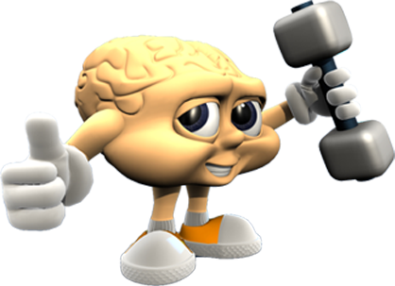
Quem Sabe Sabe!
Pastoral Estudantil APV
02
Notes:
www.4tons.com
Pr. Marcelo Augusto de Carvalho
02
21/11/2012
1- TODAS AS TURMAS CONTRA SI: do 6 ao 3 do Médio competirão entre si. Assim nunca contarão aos outros as perguntas.
2- CADA TURMA COM 4 PLACAS NA MÃO DO REPRESENTANTE DE CLASSE. Eles lêem a pergunta em silêncio, as opções e juntos decidem pela resposta em 30 segundos.
3- LEVANTAR AS PLACAS AO MESMO TEMPO: isto evita que um copie do outro a resposta.
4- VOCÊ MARCA NO GABARITO A RESPOSTA DE CADA TURMA E GUARDA CONSIGO A PONTUAÇÃO DE CADA DIA. É ACUMULATIVA.
5- DEPOIS DÁ A RESPOSTA CERTA NO SLIDE SEGUINTE.
6- PRÊMIOS: bombom pra turma que ganhou naquele dia, e uma sorvetada pra quem ganhou no semestre todo.

Slide 2
Quem Sabe Sabe!
Pastoral Estudantil APV
Regras

Slide 3
Regras
Ler as perguntas em silêncio
Pensar e responder em conjunto
Levantar as placas todas as turmas no mesmo momento
Quem somar mais pontos da semana, brinde!
Quem somar mais pontos no semestre...
Barulho demais = -1

Slide 4
Quem Sabe Sabe!
Pastoral Estudantil APV
Placar

Slide 5
Placar
6 A - 7
6 B - 13
6 C - 13
7 A - 22
7 B - 18
7 C - 19
8 A - 14
8 B - 20
9 A - 19
9 B - 22
9 C - 24
1 A - 20
1 B - 22
2 A - 20
3 A - 23

Slide 6
1
Capital da Áustria?

Slide 7
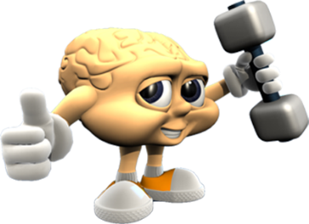
Viena
Berna
Praga
Sofia

Slide 8
Resposta
Viena
Berna
Praga
Sofia

Slide 9
2
Em que dia do ano comemora-se o dia de todos os santos?

Slide 10
1 de fevereiro
1 de novembro
1 de outubro
1 de dezembro

Slide 11
Resposta
1 de fevereiro
1 de novembro
1 de outubro
1 de dezembro

Slide 12
3
Quem nasce em fortaleza é...?

Slide 13
fortazela
fortalezense
fortalecido
fortalesco

Slide 14
Resposta
fortazela
fortalezense
fortalecido
fortalesco

Slide 15
4
O que significa a sigla INSS?

Slide 16
Instituto Nacional da Segurança Socio-econômica
Instituto Nacional do Seguro Seccional
Instituto Nacional dos Seguranças e Sósias
Instituto Nacional do Seguro Social

Slide 17
Resposta
Instituto Nacional da Segurança Socio-econômica
Instituto Nacional do Seguro Seccional
Instituto Nacional dos Seguranças e Sósias
Instituto Nacional do Seguro Social

Slide 18
5
Em que cidade do Brasil está a fábrica sede da fabricante de chocolates GAROTO?

Slide 19
Itabuna BA
Ilhéus BA
Angra dos Reis RJ
Vila Velha ES

Slide 20
Resposta
Itabuna BA
Ilhéus BA
Angra dos Reis RJ
Vila Velha ES

Slide 21
6
Na mitologia grega, tudo o que esse rei tocava virava ouro.

Slide 22
Tétis
Dionísio
Midas
Zeus

Slide 23
Resposta
Tétis
Dionísio
Midas
Zeus

Slide 24
7
Em que cidade americana fica a famosa ponte GOLDEN GATE?

Slide 25
Nova York
San Francisco
Dallas
Los Angeles

Slide 26
Resposta
Nova York
San Francisco
Dallas
Los Angeles

Slide 27
8
A que país esta bandeira representa?

Slide 28
África do Sul
Guatemala
Jamaica
Suriname

Slide 29
África do Sul
Guatemala
Jamaica
Suriname

Slide 30
9
Nome americano do personagem de desenhos animados PERNALONGA?

Slide 31
Duffy Duck
Bugs Bunny
Porky Pig
Buck Roggers

Slide 32
Resposta
Duffy Duck
Bugs Bunny
Porky Pig
Buck Roggers

Slide 33
10
A cidade de Punta Arenas, principal passagem ao sul do Oceano Atlântico para o Pacífico, pertence a que país?

Slide 34
Chile
Argentina
Uruguai
Inglaterra

Slide 35
Resposta
Chile
Argentina
Uruguai
Inglaterra

Slide 36
11
Rio que banha a cidade de Porto Alegre?

Slide 37
Farroupilha
Guaíba
Dos Patos
Canoas

Slide 38
Resposta
Farroupilha
Guaíba
Dos Patos
Canoas

Slide 39
12
Nome verdadeiro do aeroporto da Pampulha?

Slide 40
Carlos Drumond de Andrade
Santos Dumont
Edson Arantes do Nascimento
Tancredo Neves

Slide 41
Resposta
Carlos Drumond de Andrade
Santos Dumont
Edson Arantes do Nascimento
Tancredo Neves

Slide 42
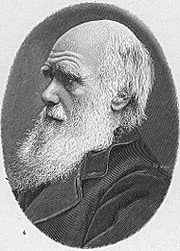
13
Em que país nasceu Charles Darwin?

Slide 43
Alemanha
Inglaterra
Áustria
Rússia

Slide 44
Resposta
Alemanha
Inglaterra
Áustria
Rússia

Slide 45
14
Nome do pai do personagem bíblico ABRAÃO?

Slide 46
Harã
Naor
Terá
Matusalém

Slide 47
Resposta
Harã
Naor
Terá
Matusalém

Slide 48
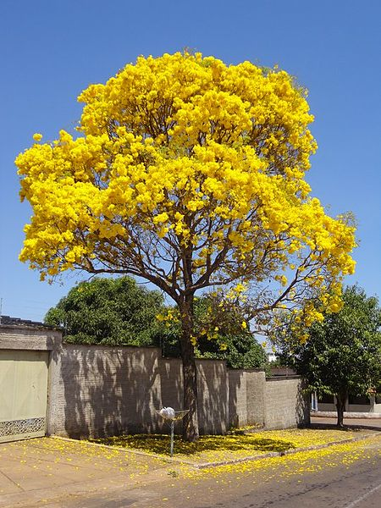
15
Nome genérico desta árvore tão abundante no Brasil?

Slide 49
Pau-Brasil
Ipê
Pata de Vaca
Seriguela

Slide 50
Resposta
Pau-Brasil
Ipê
Pata de Vaca
Seriguela

Slide 51
16
Em que Estado Brasileiro fica o estádio de futebol ARENA FONTE NOVA?

Slide 52
Pernambuco
Alagoas
Amazonas
Bahia

Slide 53
Resposta
Pernambuco
Alagoas
Amazonas
Bahia

Slide 54
17
Capital de estado com DDD 63?

Slide 55
Campo Grande
Cuiabá
Porto Velho
Palmas

Slide 56
Resposta
Campo Grande
Cuiabá
Porto Velho
Palmas

Slide 57
18
Quem nasce na cidade de Boa Vista é...

Slide 58
Bonavita
Boa-vistense
Bem vistoso
Bonagente

Slide 59
Resposta
Bonavita
Boa-vistense
Bem vistoso
Bonagente

Slide 60
19
Nome da Bolsa de Valores de New York?

Slide 61
Wall Street
Frankfurt
Herald Jornal
Today Bussiness

Slide 62
Resposta
Wall Street
Frankfurt
Herald Jornal
Today Bussiness

Slide 63
20
De que ano a que ano aconteceu a 2ª. Gerra Mundial?

Slide 64
1938-1942
1939-1945
1939-1942
1914-1919

Slide 65
Resposta
1938-1942
1939-1945
1939-1942
1914-1919

Slide 66
21
O que significa a sigla internética www?

Slide 67
World Wonderful Web
World Wide Web
World Word Web
World Wow Webmail

Slide 68
Resposta
World Wonderful Web
World Wide Web
World Word Web
World Wow Webmail

Slide 69
22
Qual o slogan oficial da General Motors (Chevrolet) no Brasil?

Slide 70
Conte comigo
Você na frente sempre
Andando com você
Vá mais longe

Slide 71
Resposta
Conte comigo
Você na frente sempre
Andando com você
Vá mais longe

Slide 72
23
Em que capital de país fica o observatório de Greenwich?

Slide 73
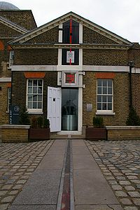
Londres
Berlin
Paris
Madri

Slide 74
Resposta
Londres
Berlin
Paris
Madri

Slide 75
24
Tom musical composto por 4 sustenidos?

Slide 76
Si
Mi Maior
Fá
Sol

Slide 77
Resposta
Si
Mi Maior
Fá
Sol

Slide 78
25
Em que cidade da Palestina Jesus foi criado?

Slide 79
Cafarnaum
Belém
Jerusalém
Nazaré

Slide 80
Cafarnaum
Belém
Jerusalém
Nazaré

Slide 81
26
Nome do Deus único do ISLAMISMO?

Slide 82
Alá
Aiatolá
Yaweh
Iemanjá

Slide 83
Resposta
Alá
Aiatolá
Yaweh
Iemanjá

Slide 84
27
Capita de CUBA?

Slide 85
Porto Príncipe
Havana
Guantánamo
Cancún

Slide 86
Resposta
Porto Príncipe
Havana
Guantánamo
Cancún

Slide 87
28
Em que árvore ficou preso o personagem bíblico ABSALÃO?

Slide 88
Num carvalho
Numa palmeira
Num sicômoro
Numa oliveira

Slide 89
Resposta
Num carvalho
Numa palmeira
Num sicômoro
Numa oliveira

Slide 90
29
Dia sagrado em ISRAEL conhecido como O DIA DO PERDÃO?

Slide 91
Páscoa
Pentecostes
Shaná Tová
Yom Kippur

Slide 92
Resposta
Páscoa
Pentecostes
Shaná Tová
Yom Kippur

Slide 93
30
Em que estado brasileiro nasceu a Presidente DILMA ROUSSEFF?

Slide 94
Rio Grande do Sul
Rio de Janeiro
Minas Gerais
São Paulo

Slide 95
Resposta
Rio Grande do Sul
Rio de Janeiro
Minas Gerais
São Paulo

